Slide 1
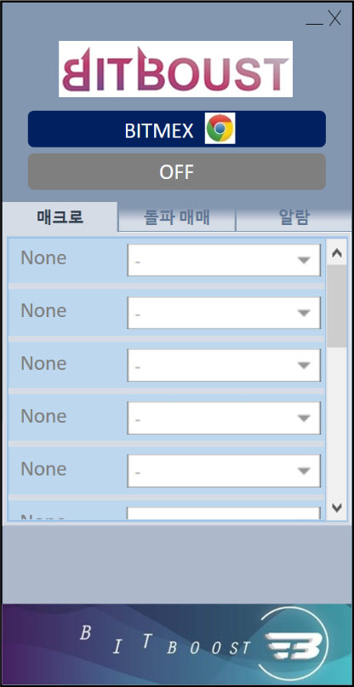
macro ON / macro OFF
버튼 색깔 달라지도록 해주세요 (기존 기획서 참고)
ON / OFF 버튼은 매크로 동작에만 영향을 미칩니다.
돌파매매나 알람 기능은 OFF와 상관없이 계속 동작합니다.
BITBOOST
빨간 상자 내부를 클릭하면
우리 홈페이지 열림
(미확정)
BITBOOST – 홈페이지 홈화면
하단베너 – 홈페이지 랭킹 페이지
START
macro OFF
지정가 주문을
시장가를 기준으로
빠르게 입력 합니다
창 열림
12.5
- 12.5
빠른 지정가
+ 12.5
확인
프로그램 종료 전에 사용하던
‘매매에 사용할 총 XBT’ 값과
‘빠른 지정가’ 값을
프로그램을 다시 시작할 때
Default로 나오게 해주세요
매매에 사용할 총 XBT
총액
창 열림
퍼센트 주문의 기준이 됩니다
자신이 보유한 XBT 총액보다 적은 금액을 설정할 수 있습니다
총액
총액
확인
글씨 색깔은 ‘총액’(기본 설정) 일 때만 회색으로 합니다.
(꼭 회색이라야 한다는 게 아니라 비활성화된 느낌을 줘야 합니다)
모든 히스토리는
시간 – 가격 – 내역으로 나열

Slide 2
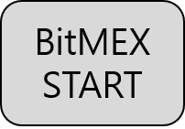
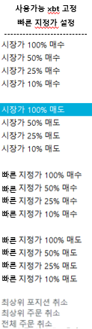
매크로 세부 기능
크롬 최초 창 주소
콤보 박스
https://www.bitmex.com/app/trade/XBTUSD
윗 부분 삭제
글씨 ‘100%’를 ’99%’로 변경
매수, 매도 퍼센트 계산할 때
사용가능
xbt 고정
포지션이
없을 경우
글씨 ‘100%’를 ’99%’로 변경
포지션이
있을 경우
글씨 ‘100%’를 ’99%’로 변경
공매수
포지션이면
공매도
포지션이면
글씨 ‘100%’를 ’99%’로 변경
매도 퍼센트
계산할때
매수 퍼센트 계산할때
포지션 수량을 기준으로 계산
(xbt 알필요 없음)

Slide 3
매크로 플로우 차트
커맨드 실행
사용가능
xbt 고정
포지션 확인하고
사용가능 xbt 가져오기
빠른
지정가
시장가
지정가 매수 = 시장가 - 빠지값
지정가 매도 = 시장가 + 빠지값
가격, 레버리지, 퍼센트에 해당하는 수량 계산 후
지정가 or 시장가 텝에서 수량 입력
주문
히스토리 남김

Slide 4
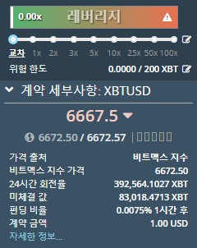
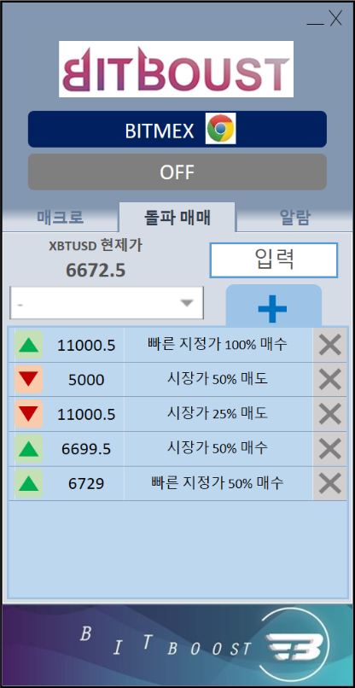

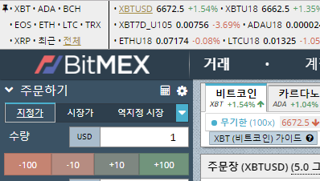
돌파 매매
창 열림
시장가보다 낮은 가격에
시장가/빠른지정가로 매도
시장가보다 높은 가격에
시장가/빠른지정가로 매수
6672.5
확인
Default로 ‘현재가’ 나옴
다른 코인을 보고 있으면 못 읽어 옴
입력 값이 현재가 보다 높으면 자동으로
녹색 화살표에 매수 콤보 박스
입력 값이 현재가 보다 낮으면 자동으로
적색 화살표에 매도 콤보 박스
녹색 화살표나 적색 화살표가 활성화 되지 않으면
콤보 박스 비활성화
돌파매매 히스토리
(발동된 것 만)

Slide 5
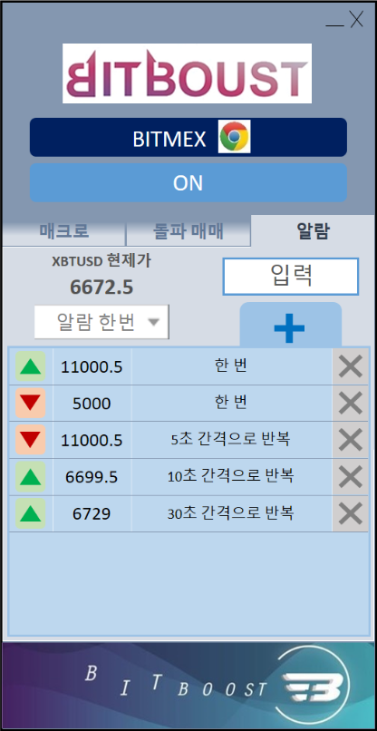
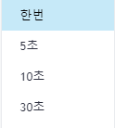
알람
해당 가격에 도달하면
경보음 발동
11000.5
창열림
확인
해당 가격에 도달하면
경보음 발동
빨간 상자 내부를 클릭하면
설정 창 열림
돌파매매, 알람, 거미줄 모두 해당
6700
취소
확인
‘알람 한번’의 경우
커맨드 실행 후 히스토리 남기고 자동 취소
알람 히스토리(발동된 것 만)
알람 한번

Slide 6
거미줄
거미줄
주문 퍼센티지 (%)
2
거미줄 주문 전
모든 주문 취소
공매도
주문 간격 (USD)
주문 수
거미줄 주문
예시) 현재가 6672.5, 주문 수 3개, 주문 간격 25USD, 주문 퍼센티지 2%인 위의 공매도 거미줄 주문을 실행
‘거미줄 주문 전 모든 주문 취소’를 체크 했으므로
일단 모든 지정가 주문을 취소한다
그리고 아래 가격으로 3개의 공매도 주문을 한다
6672.5 + 25
6672.5 + 25 + 25
6672.5 + 25 + 25 + 25
주문 퍼센티지는 기존에 있는 시장가나 빠른 지정가에서의
퍼센티지 활용과 동일하다
최소값과 최대값
2 <= 주문 퍼센티지 <= 10
5 <=주문 간격 <= 50
3 <= 주문수 <= 15
현재 사용 가능 XBT 즉,
남아 있는 퍼센티지에 따라 주문 수에 제한이 생김
예를 들어 이미 소지금의 85%를 공매도 한 경우,
주문 퍼센티지 2%로 주문 할 수 있는 최대 주문의 개수는 7개
억지로 주문 수를 늘려도 ‘거미줄 주문’을 실행하면
주문 수는 7로 바뀌고 7개의 주문을 한다.
공매수
거미줄 히스토리

Slide 7
설정
매도/매수 주문 후,
해당 시간만큼 기다려야
다시 매도/매수 주문이 가능 합니다
(반복 입력 방지)
거미줄
드래그로 순서 바꾸기
1.5
매크로
돌파 매매
알람
거미줄
기본 설정
확인
돌파 매매
거미줄
알람
창 열림
기본 설정은 1.5초
최소 1.5초 (이하는 1.5초로 고정)
최대 10.5초 (이상은 10.5초로 고정)
하단 히스토리 사용
주문 재 입력 대기 시간 (초)
1.5
주문이 오버로드 되면
재 입력 대기 시간과 관계 없이
다시 주문 합니다
오버로드 되면 다시 주문
0.5
창 열림
재시도 (초)
0.5
횟수
2
기본 설정
확인
기본 설정은 0.5초
최소 0.5초 (이하는 0.5초로 고정)
최대 ‘주문 재입력 대기 시간’ (이상은 10.5초로 고정)
횟수는
주문 재 입력 대기 시간을
오버로드 재시도 대기 시간으로 나눈 값의 몫
(나누어 떨어지면 ‘몫 – 1’)

